Slide 1

সকলকে অনেক অনেক শুভেচ্ছা

Slide 2
পরিচিতি
মোঃ শফিকুর রহমান
সহকারি মৌলভী
হযরত ফাতিমা (রাঃ) বালিকা আলিম মাদারাসা
মোবাইলঃ ০১৮৬৯৮৩৮৮০৭
Email: shafiqr509@gmail.com
আইডিঃ 17
ব্যাচঃ 37

Slide 3
تعارف الدرس
الصفّ : الثامن من الداخل
المادّة : الادب العربي (الورقة الاولي)
الوقت : 50 دقيقة

Slide 4
আমরা এই ভিডিওটি দেখি

Slide 5
আজকের পাঠ
عاصمتنا داكا
الدرس الرابع
পৃষ্ঠা নং- ১৮

Slide 6
শিখনফল
এ পাঠ শেষে শিক্ষার্থীরা ..........
عاصمتنا داكا অনুচ্ছেদটি বিশুদ্ধভাবে পড়তে পারবে ।
আরবী বিভিন্ন শব্দের অর্থ বলতে পারবে ।
আরবীতে বিভিন্ন শব্দের বাক্য রচনা করতে পারবে ।
বিভিন্ন সীগাহ সমূহের পরিবর্তন করতে পারবে।
রাজধানী ঢাকা সম্পর্কে সংক্ষেপে বলতে পারবে ।

Slide 7
اقرأ النص التالي و ترجم بالبنغالية
عاصمتنا داكا اسمها القديم جهانغيرنغر و هي في وسط البلاد. وهي تقع علي شاطئ نهر بوري غنغا .
هي مدينة كبيرة . مساحتها واسعة . يحتاج الانتقال من اقصاها الي اقصاها وقتا طويلا . أحياؤها متعدّدة مبانيها مرتفعة و جميلة والشوارع طويلة واسعة . وفيها الوزارات والسفارات.
আমাদের রাজধানী ঢাকা, ইহার পুরাতন নাম জাহাঙ্গীরনগর এবং ইহা দেশের মধ্যখানে অবস্থিত। ইহা বুড়িগঙ্গা নদীর তীরে অবস্থিত। ইহা একটি বড় শহর।
ইহার আয়তন প্রশস্ত। ইহার এক প্রান্ত হতে অন্য প্রান্তে অতিক্রম করতে দীর্ঘ সময় প্রয়োজন। এর এলাকা অনেক সংখ্যক। ইহার দালান সমূহ উচূ ও সুন্দর। এবং রাস্তাসমূহ দীর্ঘ প্রশস্ত। এবং এতে রয়েছে মন্ত্রনালয় ও দূতাবাস।

Slide 8
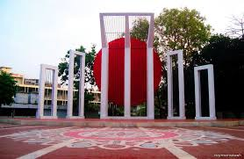
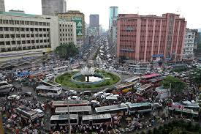
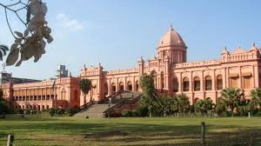
এইভাবে শিক্ষক সম্পূর্ণ অনুচ্ছেদ পড়বে।

Slide 9
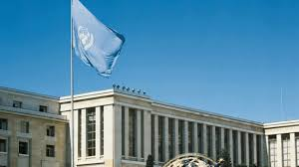
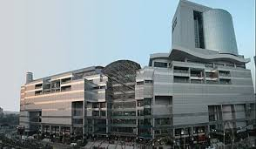
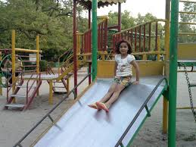
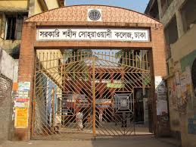
معاني المفردات শব্দার্থ
দূতাবাস
سفارة
হোটেল
فندق
শিশুপার্ক
منتزه الاطفال
كلية
কলেজ

Slide 10
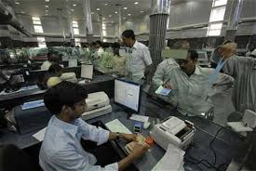
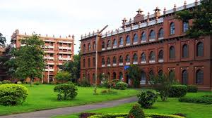
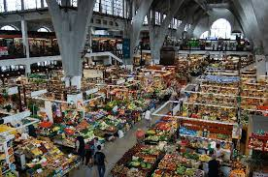
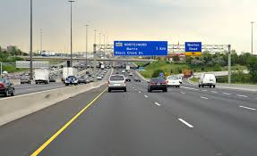
ব্যাংক
مصرف
বিশ্ব বিদ্যালয় -
جامعة
ব্যাবসা কেন্দ্র
المركز التجارية
রাস্তা
شارع

Slide 11
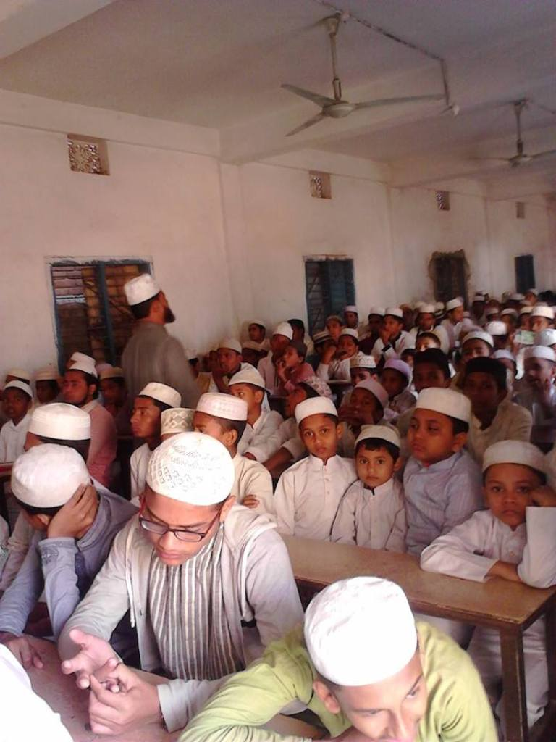
একক কাজ
শিক্ষার্থীবৃন্দ অনুচ্ছেদটি পড়ে অজানা শব্দ বের করবে

Slide 12
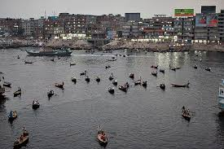
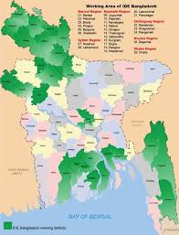
عاصمتنا داكا اسمها القديم جهانغيرنغر و هي في وسط البلاد. وهي تقع علي شاطئ نهر بوري غنغا .
বুড়িগঙা
السوال : ما اسم عاصمتنا وأين تقغ؟

Slide 13
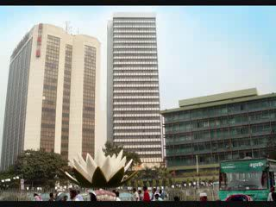
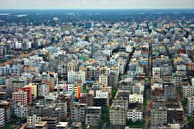
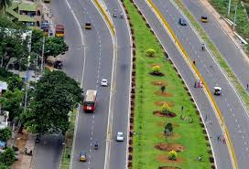
أحياؤها متعدّدة مبانيها مرتفعة و جميلة والشوارع طويلة واسعة .
السوال : كيف كان مباني داكا و شوارعه؟

Slide 14
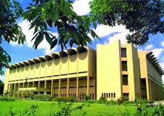
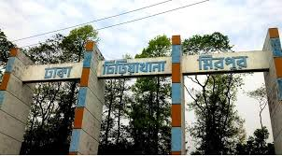
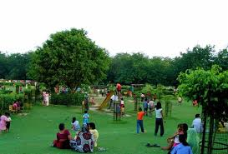
يوجد فيها شهيد منار والمتحف الوطنيّ و منفزه الاطفال و حديقة الحيوانات و متحف حرب الاستقلال .
السوال : ماذا يوجد في داكا؟

Slide 15
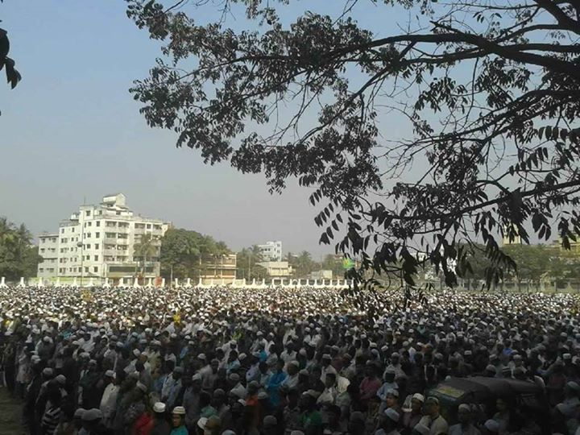
في مدينة داكا يسكن حوالي اثنا عشر مليونا نسمة.
وفيها المدارس و الكليات و الجامعات المختلفة و هي تتطور تدريجا.
السوال: كم عدد سكان داكا؟

Slide 16
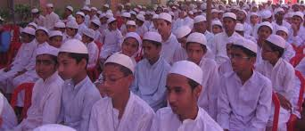
জোড়ায় কাজ
استخرج الصيغ المضارعة من النص ثم حولها الماضية

Slide 17
الصيغ الماضية | الصيغ المضارعة
وقعت | تقع
احتاج | يحتاج
وجد | يوجد
سكن | يسكن
تطوّر | تتطوّر

Slide 18
দলীয় কাজ
اجعل جملة مفيدة من الالفاظ التالية من عندك
عاصمة
داكا عاصمة بنغلاديش
واسعة
شوارع عاصمتنا واسعة
تتطوّر
مدينة داكا تتطور تدريجا
كثيفة
هذه الحديقة ذات اشجار كثيفة
مرتفعة
مباني داكا مرتفعة

Slide 19
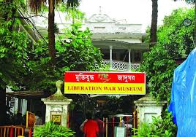
মুল্যায়ন
اين متحف حرب الاستقلال؟
متحف حرب الاستقلال يقع في داكا

Slide 20
السوال : ما اسم عاصمتنا و اين تقع؟
الجواب : اسم عاصمتنا داكا و تقع علي شاطئ نهر بوري غنغا .
السوال : كم عدد سكان داكا؟
الجواب : عدد سكان داكا اثنا عشر مليونا نسمة .

Slide 21
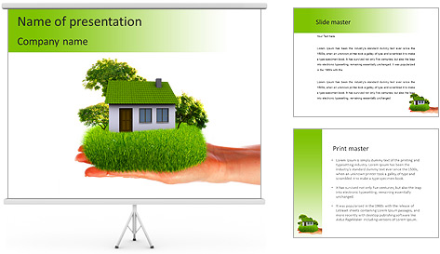
বাড়ির কাজ
صف عاصمتك في خمسة أسطر .

Slide 22

شكرا الي اللقاء

